Slide 1
Redes Neuronales
MSc Steven Pacheco Portuguez.

Slide 2
El Perceptron
Frank Roserblant
Es una regresión logística, con otro loss function.
Hinge Loss
Se pensó que iba a resolver muchos problemas

Slide 3
Invierno de la AI
Minsky y otros señalaron algunos issues:
Requerimientos computacionales para la época
No puede resolver un XOR
Se detuvieron las investigaciones en AI.

Slide 4
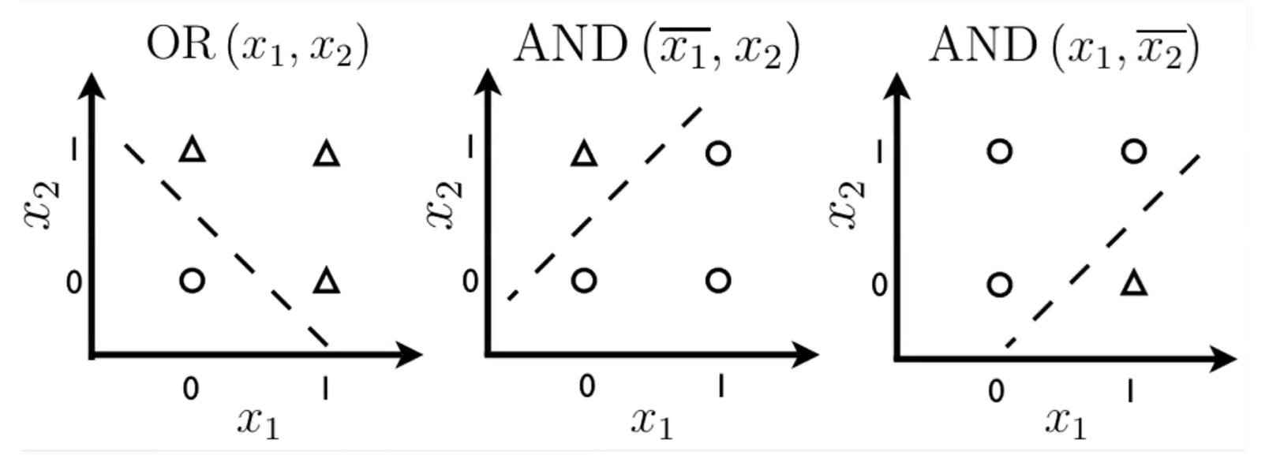
Predicción de compuertas lógicas

Slide 5
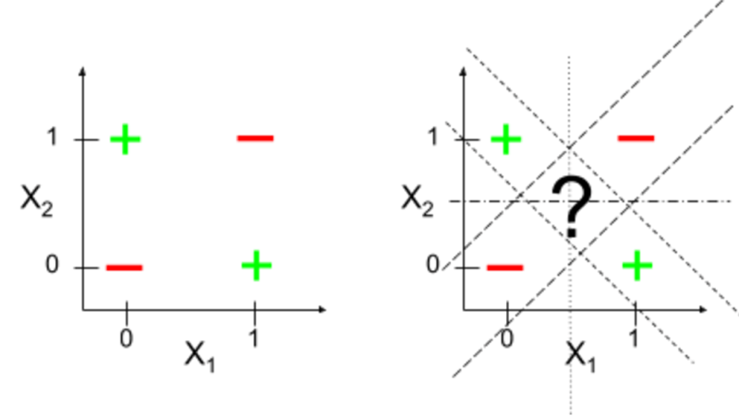

Slide 6
Problema del XOR
No puede ser modelado por una regresión logística o perceptrón.
Resuelto por redes neuronales
Porque si puede modelar problemas no-lineales

Slide 7
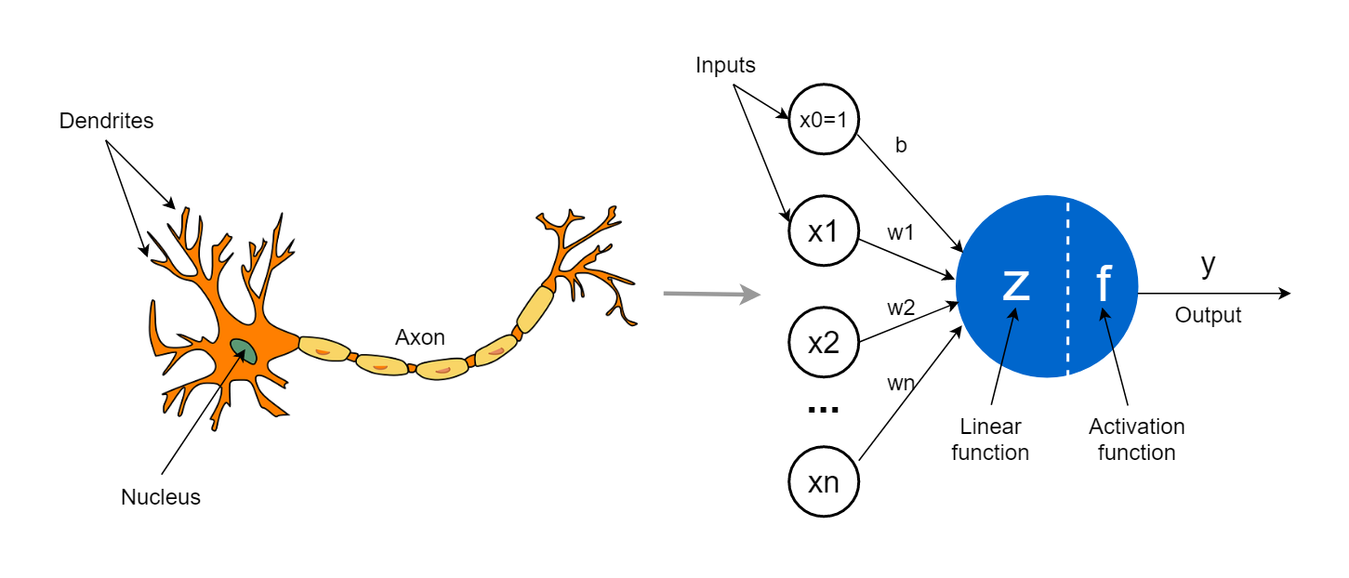
Inspiración biológica
Las neuronas están conectadas entre sí.
De acuerdo la información dejan pasar la información.

Slide 8
Función de activación
En regresión logística lo llamábamos función no-lineal (sigmoid)
Depende de la señal activa o no la neurona
Deja pasar la información, la transforma o la bloquea.
Existen varias funciones de activación

Slide 9
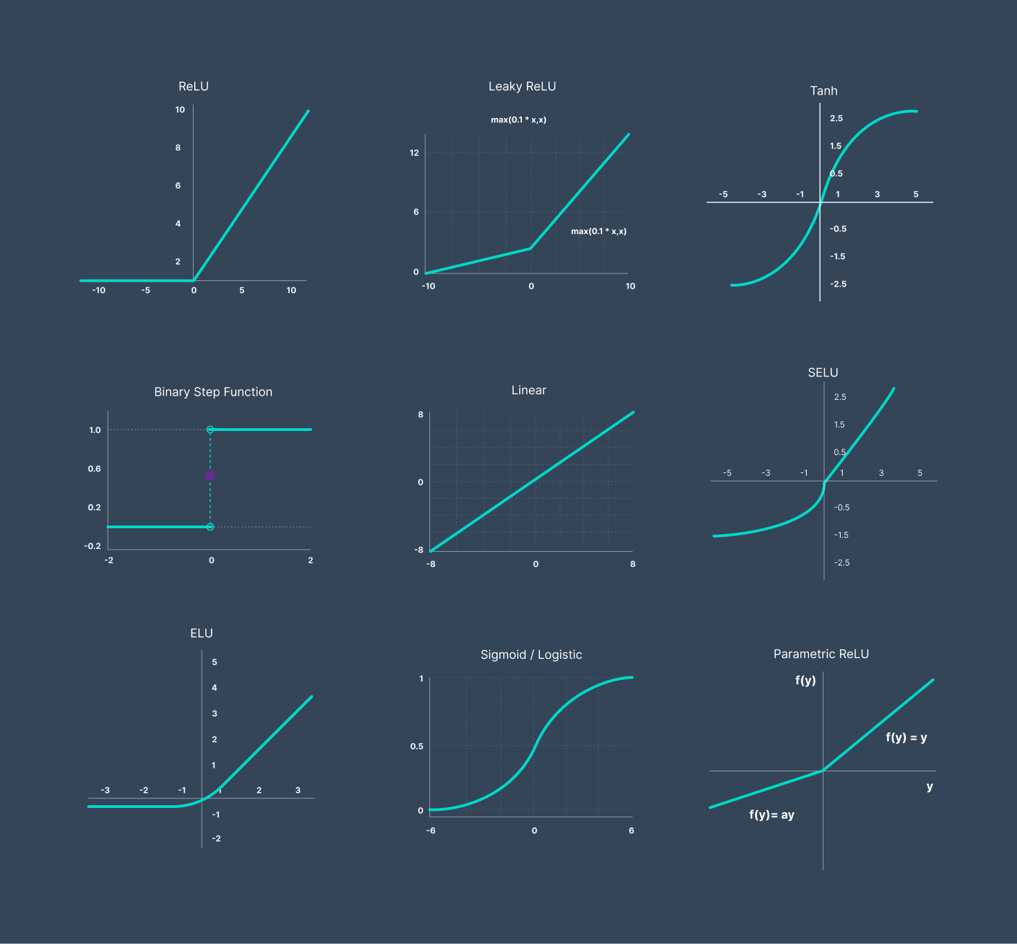

Slide 10
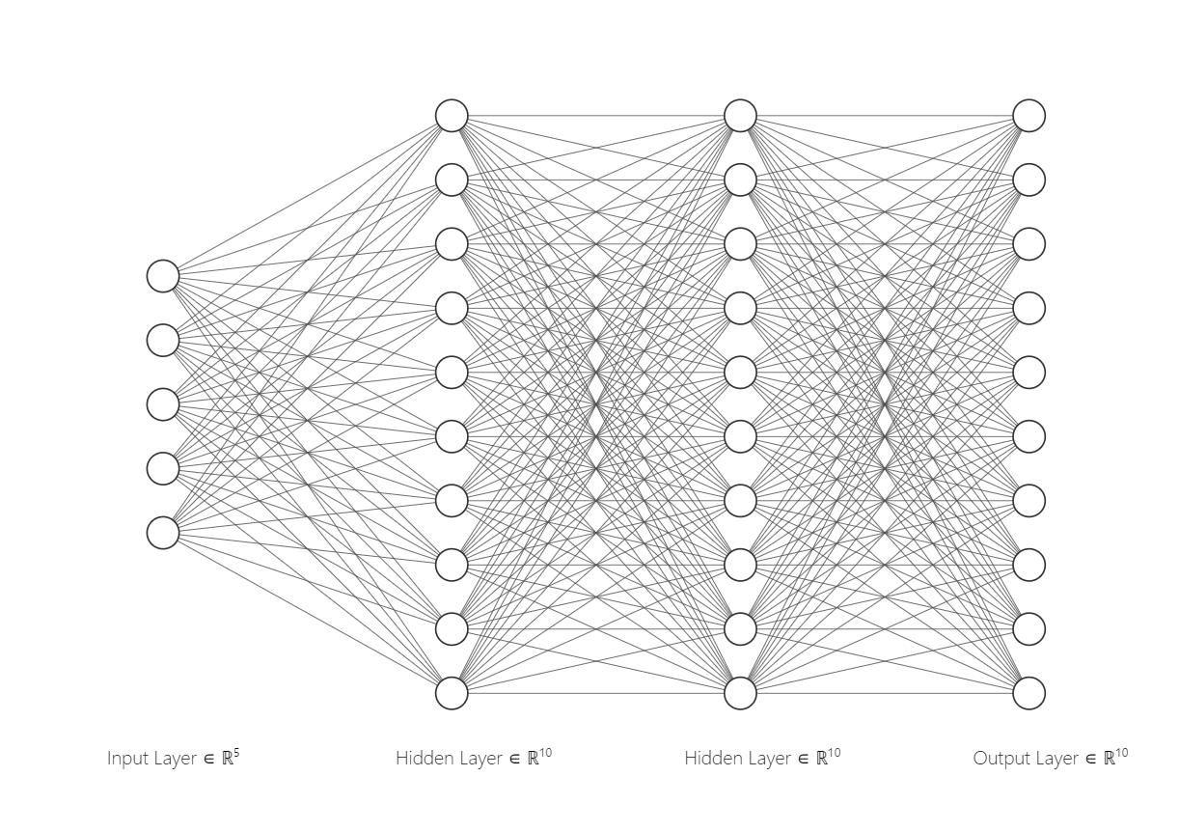
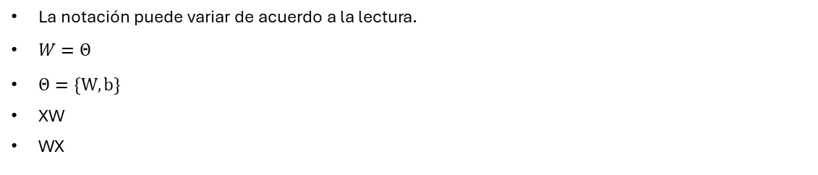
Perceptrón Multicapa (MLP)
La notación puede variar de acuerdo a la lectura.
$W=Θ$
$Θ=\{W, b\}$
XW
WX

Slide 11
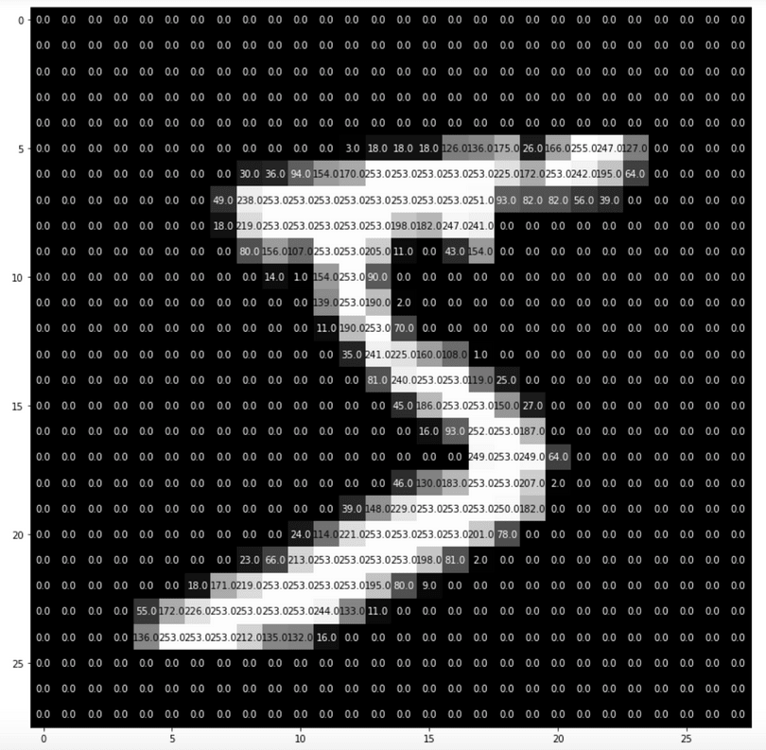



$$h(0)$$
$$h(1)$$
$$h(2)$$

Slide 12

MLP
$h\left(0\right)={sigmoid(XW}^{0}+b^{0})$

Slide 13

MLP
$h\left(0\right)={sigmoid(XW}^{0}+b^{0})$
$h\left(1\right)={sigmoid(h(0)W}^{1}+b^{1})$

Slide 14

MLP
$h\left(0\right)={sigmoid(XW}^{0}+b^{0})$
$h\left(1\right)={sigmoid(h(0)W}^{1}+b^{1})$
$h\left(2\right)={sigmoid(h(1)W}^{2}+b^{2})$

Slide 15
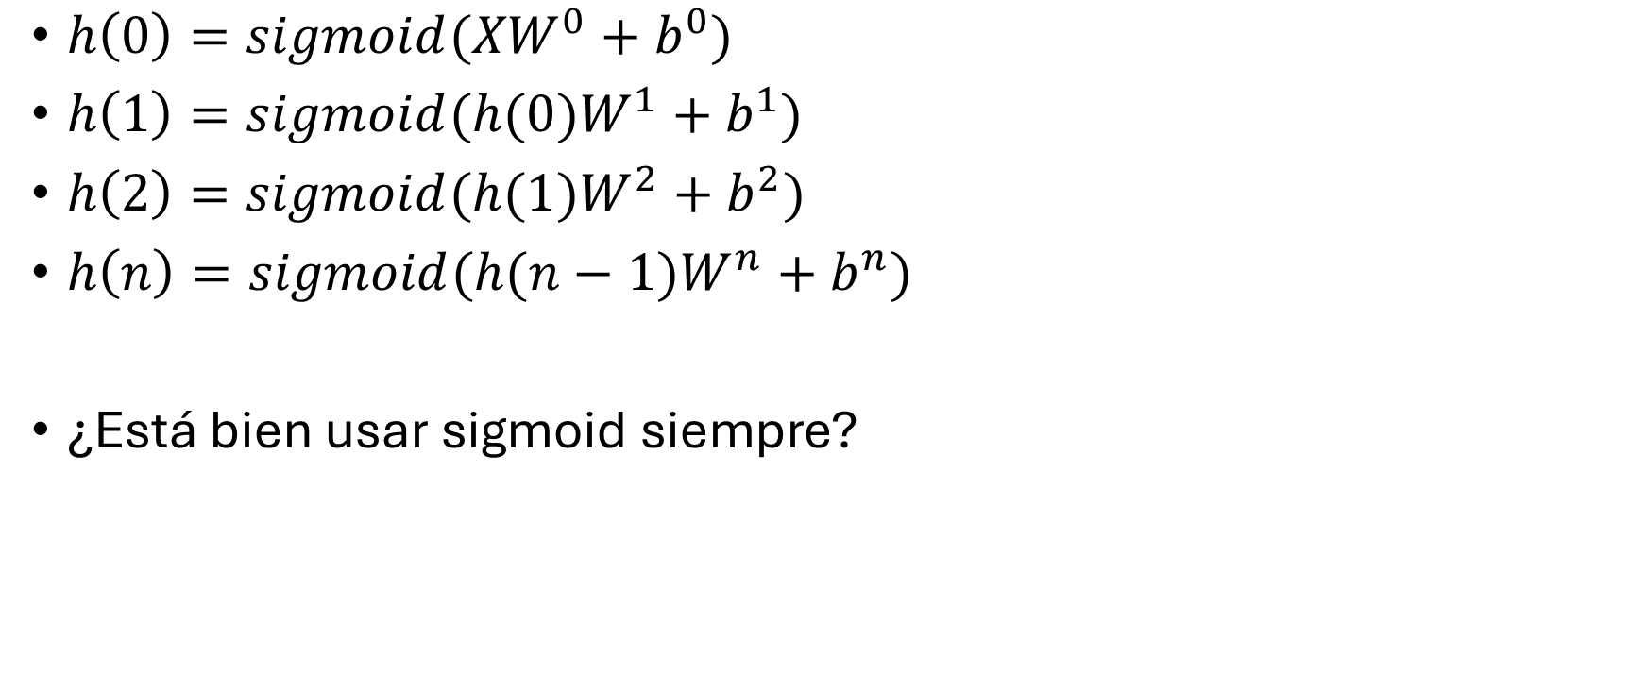
MLP
$h\left(0\right)={sigmoid(XW}^{0}+b^{0})$
$h\left(1\right)={sigmoid(h(0)W}^{1}+b^{1})$
$h\left(2\right)={sigmoid(h(1)W}^{2}+b^{2})$
$h\left(n\right)={sigmoid(h(n−1)W}^{n}+b^{n})$
¿Está bien usar sigmoid siempre?

Slide 16
Salida independiente
En este momento en nuestra capa de salida, tenemos probabilidades independientes.
Por lo tanto, no hay distribución de probabilidad.
Output Layer
0.2
0.9
0.8
0.2
0.4
0.3
0.1

Slide 17
Distribución
Output Layer
0.05
0.05
0.06
0.04
0.1
0.5
0.05
0.05
0.05
0.05
One-hot vector
0
0
0
0
0
1
0
0
0
0

Slide 18

Capa de salida
$h\left(n\right)={g(h(n−1)W}^{n}+b^{n})$
Donde $g(x)$ no es necesariamente la función sigmoid.
Función no-lineal.

Slide 19
¿Nos falta algo más?
Ya tenemos las capas, y nos da un resultado.

Slide 20

Función de costo
$$L$$

Slide 21
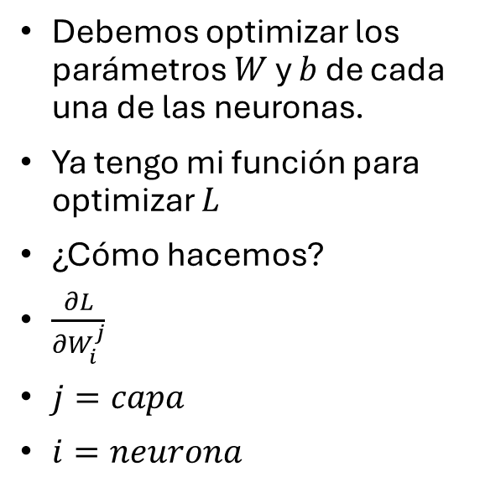

Listo tenemos la función de costo
Debemos optimizar los parámetros $W$ y $b$ de cada una de las neuronas.
Ya tengo mi función para optimizar $L$
¿Cómo hacemos?
$\frac{∂L}{∂W_{i}^{j}}$
$j=capa$
$i=neurona$
$$L$$

Slide 22
¿Cuántas capas?
¿Cuántas neuronas por cada capa?
¿Por qué queremos una jerarquía? E.g) 1 capa, 2 capa,…, n capas
General -> Específico.
Maldición de dimensionalidad

Slide 23
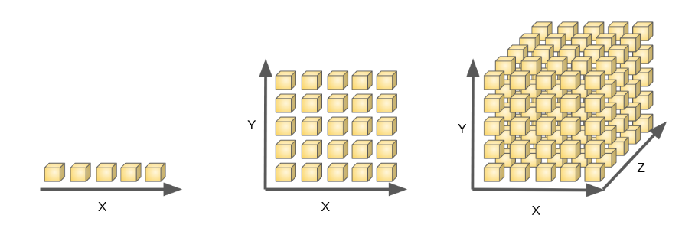
Maldición de dimensionalidad

Slide 24
A mayor cantidad de dimensiones, aumenta la complejidad
Aumenta la computabilidad.
Difícil encontrar patrones.
Reducción de dimensionalidad (PCA)

Slide 25
Comportamiento Jerárquico
Humanos aprenden cosas simples para transformarlo en algo más complejo. Regresión Lineal – MLP
Ganancia exponencial en algunas funciones:
Polinomios
Composición de funciones que permite reusar funciones simples para otras de orden superior.
Representación compacta: Pocos pesos se puede modelar funciones complejas.
Eg. Red Neuronal que aproxime otra. (Sigmoid)

Slide 26
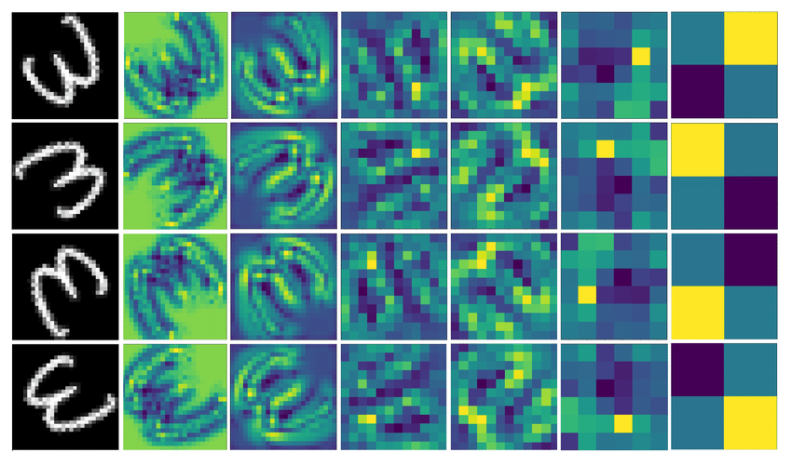

Slide 27
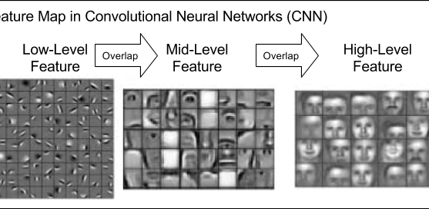

Slide 28
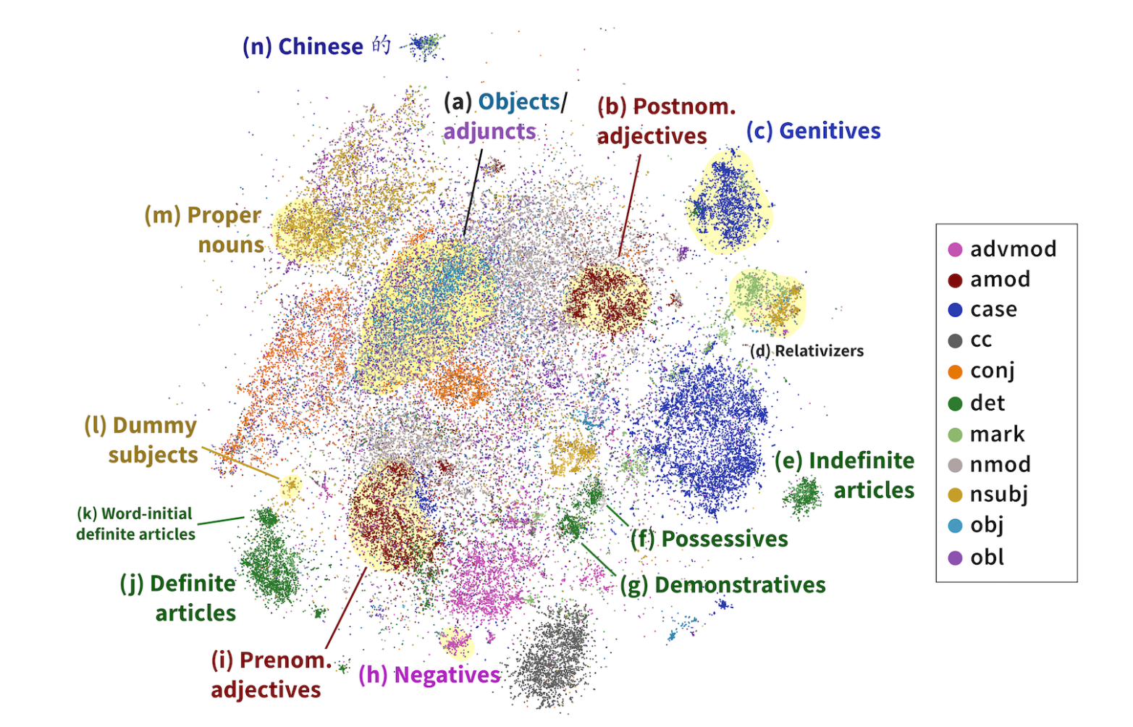

Slide 29
Permite representar el mundo de forma eficiente.
Composición basada en jerarquía de representaciones aprendida, no predefinidas.

